Slide 1
Kunnskap for livet
Nasjonal opplæringskonferanse 2011
Kunnskapsminister Kristin Halvorsen
16.august 2011

Slide 2

Formålsparagrafen
”Opplæringa skal gi innsikt i kulturelt mangfald og vise respekt for den einskilde si overtyding.
Ho skal fremje demokrati, likestilling og vitskapleg tenkjemåte. ”

Slide 3
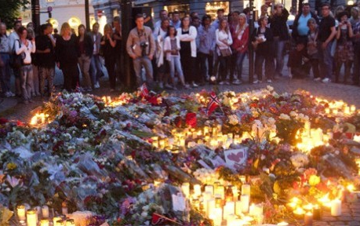

Slide 4


Slide 5
“Norway has a comprehensive education system that emphasises equity and inclusion,
keeps students together until the end of lower secondary education,
and student performance is less dependent on socioeconomic factors than in many OECD countries.”
Kilde: OECD (2011): Improving Lower Secondary Schools in Norway,s.12.

Slide 6
Endring i lesing fra PISA 2000 til PISA 2009 for de nordiske landene
Kilde:ILS

Slide 7


Skolefellesskap og samhold
…og retten til et godt læringsmiljø

Slide 8
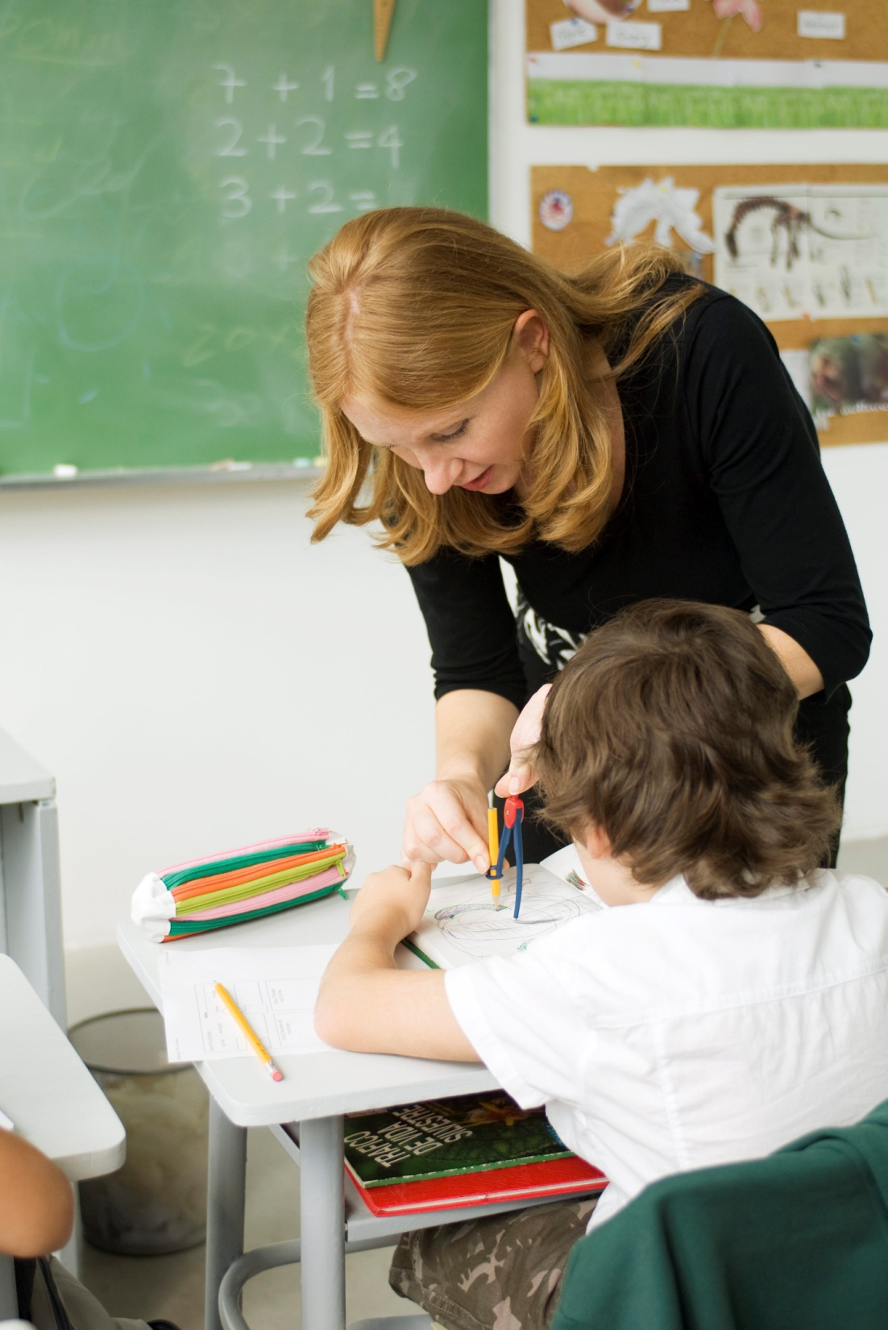
Samarbeid med lærerne
Ny lærerutdanning
Etter- og videreutdanning
Bedre skoleledelse
Veiledning av nyansatte lærere
Skolebasert program for klasseledelse 2012-2016
Notes:
Om vi skal klare å møte barn og unges ulike egenskaper og behov, må vi bli bedre til å erkjenne mangfoldet i skolen. Unge medlemmer av samfunnet er ikke likere enn eldre medlemmer av samfunnet. I dette arbeidet er det nødvendig at lærere ikke er alene, men opplever at de har et lag rundt seg utover kollegaer og skoleledere.
Rådgivning:
Ny forskrift om rådgivning i skolen fra 1. januar 2009. Mange er fornøyde med at departementet har klargjort rådgivningens oppgaver og funksjon. Fulgt opp gjennom omfattende etter- og videreutdanningstilbud.
Evalueringen av rådgivningen i Norge (SINTEF 2011) sier at rådgivningen er på rett vei: Mange kommuner har tatt grep som har hevet kvaliteten på rådgivingen, men noen opplever elever møtet med skolens rådgivning lik det elevene opplevde på 1970-tallet.
Rådgivningstjenesten kan ikke være en frittsvevende enhet på siden av skolens daglige virksomhet. Rådgivning skal ikke være skippertak, men en integrert og gjennomgående del av skolens støttenettverk rundt eleven. Rådgiver skal ha en intern og en ekstern funksjon ved både å spille på lag med hele lærerkollegiet og også samarbeide med helsetjenestene
Til tross for at rådgiverkapasiteten i hovedsak går med til sosialpedagogisk rådgivning, har den politiske og forskningsmessige oppmerksomheten i stor grad vært knyttet til yrkes- og utdanningsrådgivning. Paradokset er at rådgivere i sin hverdag bruker absolutt mest tid på sosiale og psykososiale spørsmål. I et helseperspektiv er det derfor viktig å øke oppmerksomheten om sosialpedagogisk rådgivning.
Skolehelsetjenesten:
Psykisk helse, trivsel, motivasjon, læringsresultater og gjennomføring henger sammen, og psykisk helse påvirker skoleresultater. Tall fra Folkehelseinstituttet viser at mellom 15 og 20 prosent av alle barn og unge i Norge har psykiske plager.
I tråd med regjeringens samhandlingsreform legges det opp til at også andre sektorer enn helsesektoren må ansvarliggjøres i arbeidet for å møte helseutfordringer.
Barnehagene og skolene er en sentral arena for folkehelsearbeidet og det forbyggende arbeidet. Skolehelsetjenesten er viktig for å identifisere risikofaktorer som har konsekvenser for skolemotivasjon, innsats og mestring
PP-tjenesten:
PP-tjenesten skal være tettere på barnehager og skoler - mer tid til rådgivning og veiledning for skoler, mindre tid til sakkyndige vurderinger
Foreslår forsøk med henvisningsrett til barne- og ungdomspsykiatrien (BUP) og habiliteringstjenesten for barn og unge (HABU)
Etter- og videreutdanningssatsing for ansatte i PP-tjenesten for å dreie tjenestens arbeid fra sakkyndige vurderinger til veiledning/rådgivning/samarbeid
Statped:
Omorganiseres til fire regioner tilsvarende helseregionene. Skal støtte kommuner/fylkeskommuner på spesialpedagogiske utfordringer
Kommuner og fylkeskommuner forholder seg til ett regionsenter, får tjenester via sitt senter (én dør) og likeverdig tilgang til spisskompetanse
Andre kommunale og statlige tjenester
Foreslår å innføre bestemmelser i barnehageloven og opplæringsloven som presiserer at barnehagen og skolen skal delta i samarbeid om utarbeiding og oppfølging av tiltak og mål i individuell plan

Slide 9
Stemningsskifte i medias omtale av lærere og lærerutdanningen:
2008
2009
2010
Vektet dekning av ”Lærerutdanning*” basert på et representativt utvalg artikler i perioden 01.01.-01.09 i årene 2008-2010. Kilde: Geelmuyden.Kiese.

Slide 10
…Og søkningen til lærerutdanningene har økt kraftig.
Søkingen økt med nesten 50 pst fra 2008
Notes:
Søkingen har grunnskolelærerutdanningene, 5-årig integrert lærerutdanning og faglærerutdanning har økt med litt under 50 pst siden GNIST-kampanjen startet i 2008.
Felles innsats ser ut til å gi resultater. Vi er naturligvis glad for høy søking. Denne store økningen hadde ikke vært mulig uten GNIST-partnerskapet, lærere og lærerstudenter.

Slide 11


Tenke stort om de små!
“I think now we spend probably too much in the later years fixing things that we could fix much more cheaply in the early years.” (J.J. Heckman)
Notes:
Tidlig innsats.
(James J. Heckman fikk nobelprisen i økonomi i 2000)

Slide 12
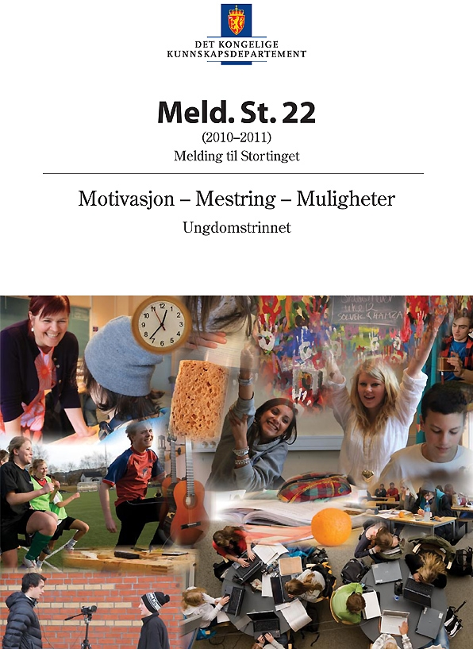
Valgfag
Fleksibilitet
Arbeidsmåter
Mer praktisk og relevant
Mer praktisk og relevant

Slide 13
Felles skole – variasjon, ikke sortering
Mangfold og variasjon
Forskning avvisende til fast nivåinndeling
praktisk, variert og med flere valg for alle
Ikke stenge veier videre
En moderne fellesskole styrker
  Læring: Elevene bidrar til hverandres læring
  Læringsmiljø: Elevene lærer å møte forskjellighet
  Sosial utjevning: Alle møtes med høye forventninger

Slide 14
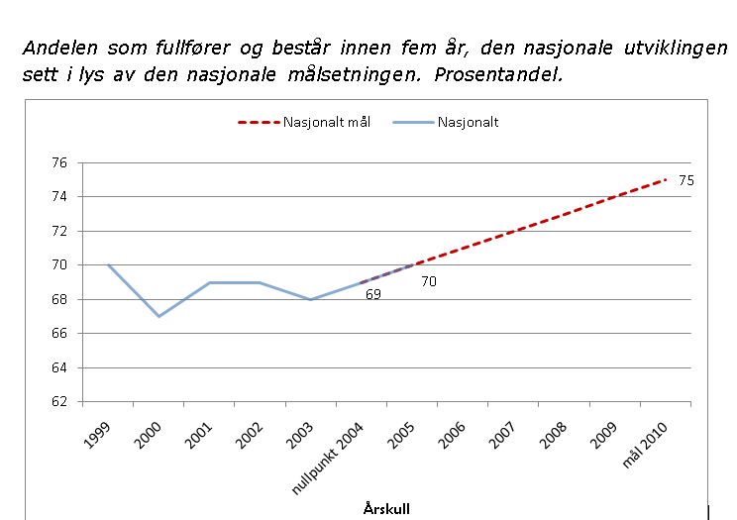

Slide 16
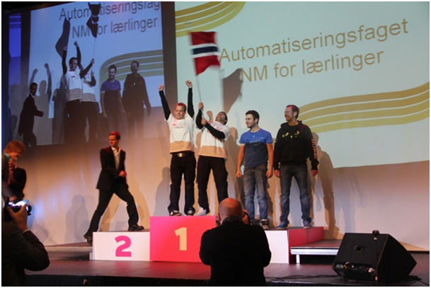

Slide 17
Kunnskap for livet
Nasjonal opplæringskonferanse 2011
Kunnskapsminister Kristin Halvorsen
16.august 2011

